Slide 1
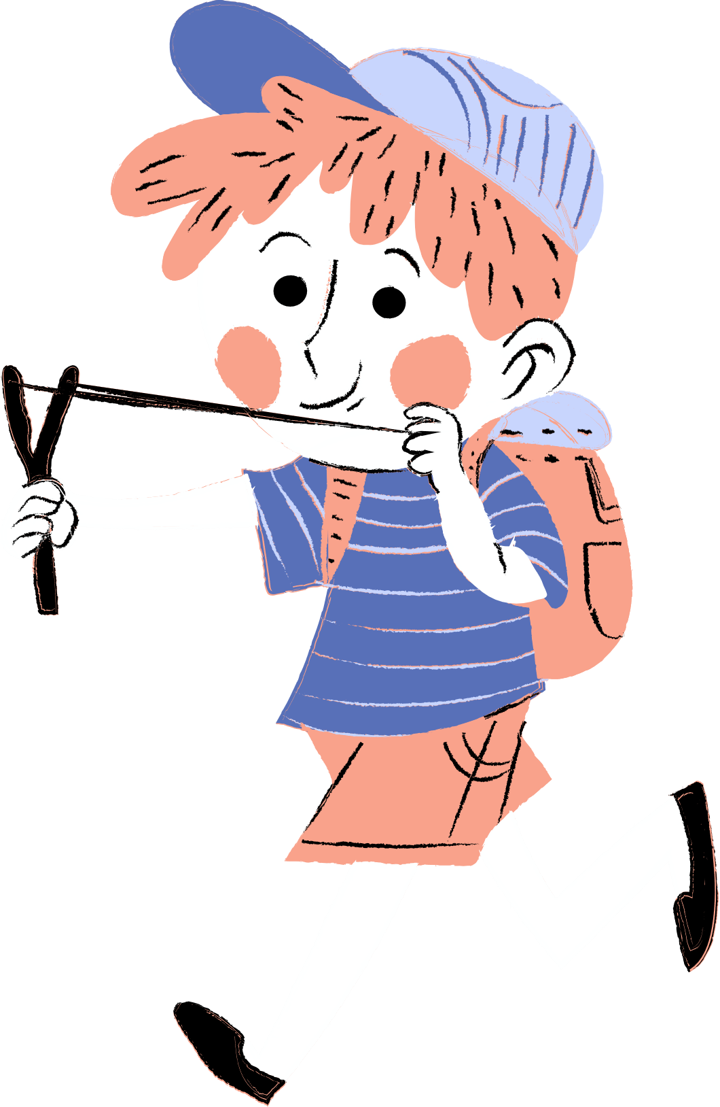



CHÀO MỪNG CÁC EM ĐẾN VỚI BÀI HỌC NGÀY HÔM NAY!

Slide 2
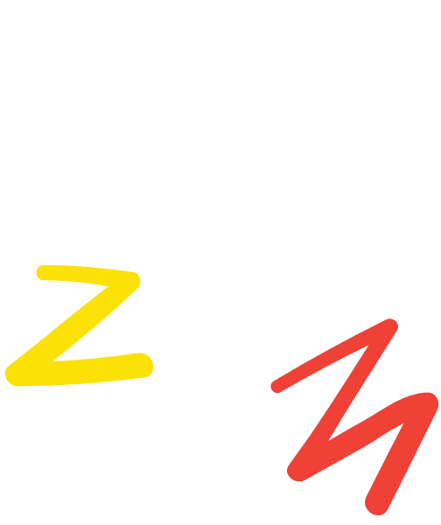


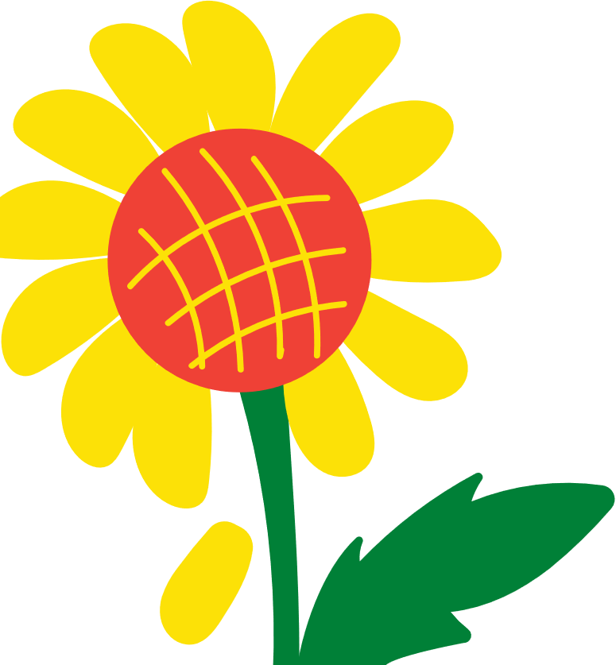


Tiết 32
Ôn tập bài hát: Ngày hè vui
Nhạc cụ: Dùng nhạc cụ gõ thể hiện các hình tiết tấu

Slide 3
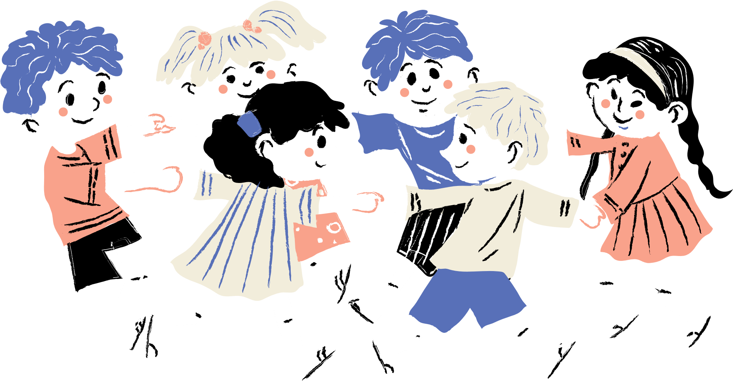
THỰC HÀNH – LUYỆN TẬP
1. Hát và vỗ tay theo hình tiết tấu bài Ngày hè vui
Các em hãy ôn lại bài hát “Ngày hè vui” kết hợp vỗ tay theo nhịp

Slide 4


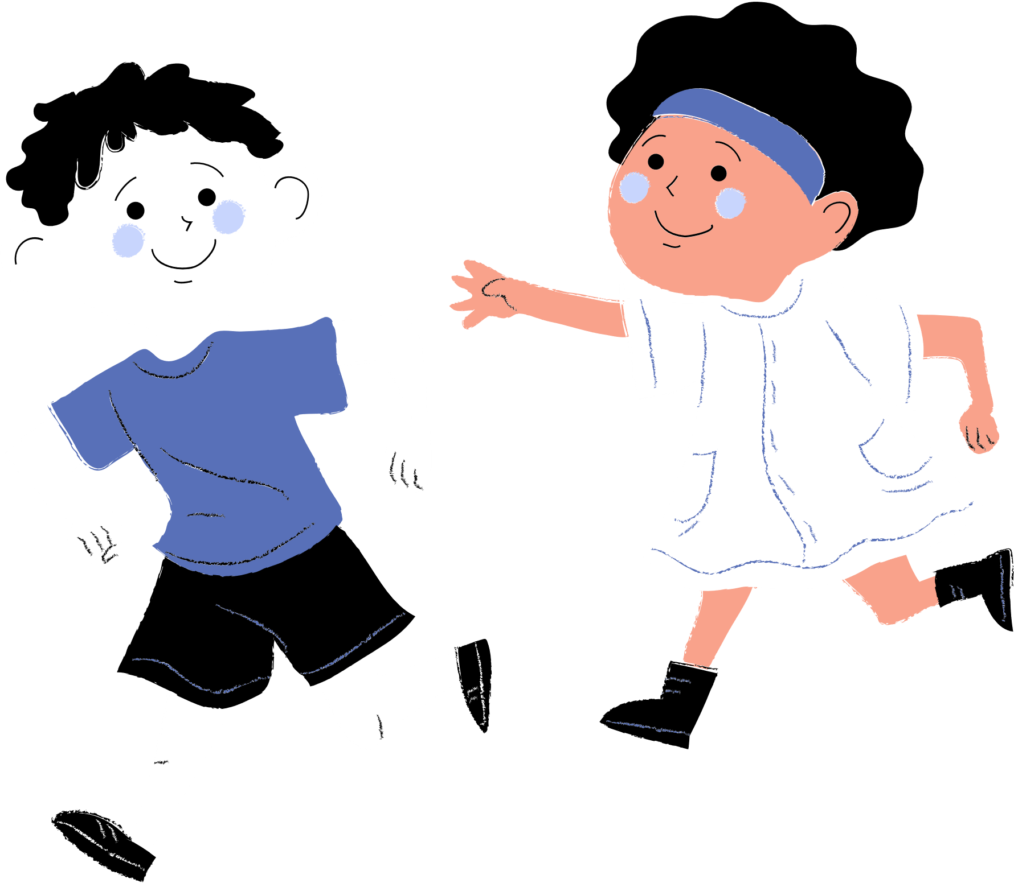
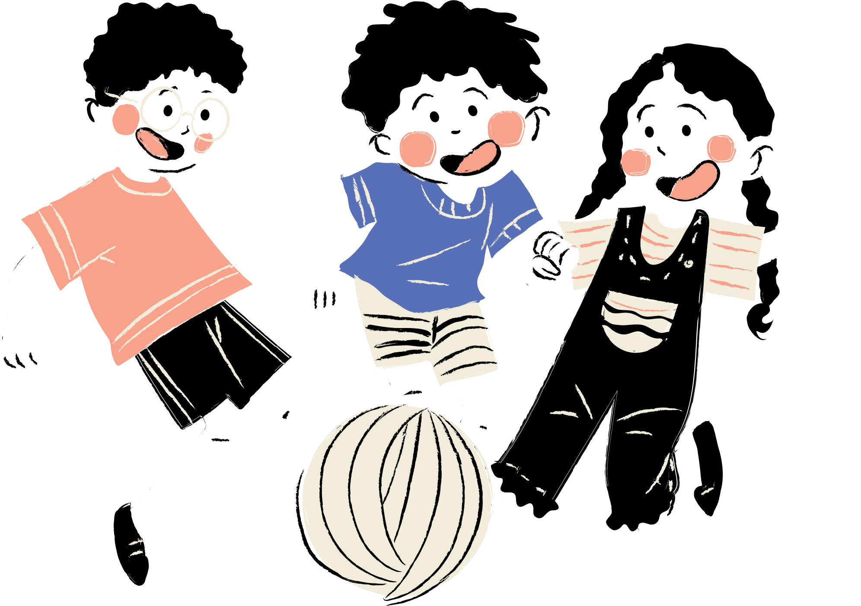
2. Hát và vận động phụ hoạ theo bài hát Ngày hè vui
Cả lớp hát và nhún chân nhịp nhàng theo nhịp điệu của bài hát, kết hợp một vài động tác phụ hoạ đơn giản

Slide 5
Cả lớp sáng tạo một số động tác vận động cơ thể để phụ họa cho bài hát “Ngày hè vui”

Slide 6





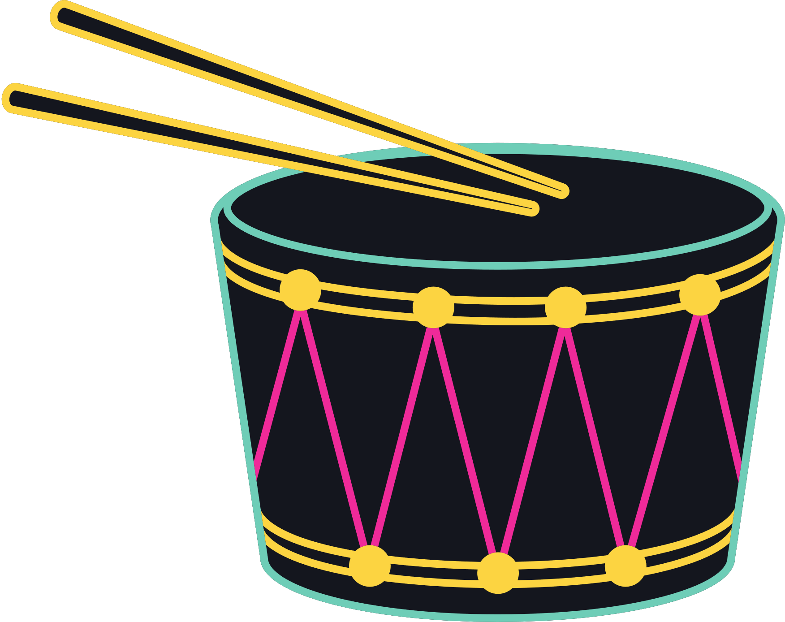

KHÁM PHÁ
Các em hãy luyện tập gõ bài tập tiết tấu sau từ chậm đến nhanh dần

Slide 7

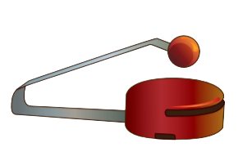

THỰC HÀNH – LUYỆN TẬP
Các em hãy gõ đệm mẫu tiết tấu thứ nhất với 2 câu hát đầu
Hè ơi sao vui thế. Chim hót em nghe.
Trông kìa phượng vẫy áo hoa, theo bước chân em nhịp nhàng.

Slide 8
Các em hãy gõ đệm mẫu tiết tấu thứ hai với 2 câu hát sau
A! Hè vui, hè vui mà vẫn chăm ngoan.
Các bạn ơi, nào ta cùng múa liên hoan

Slide 9
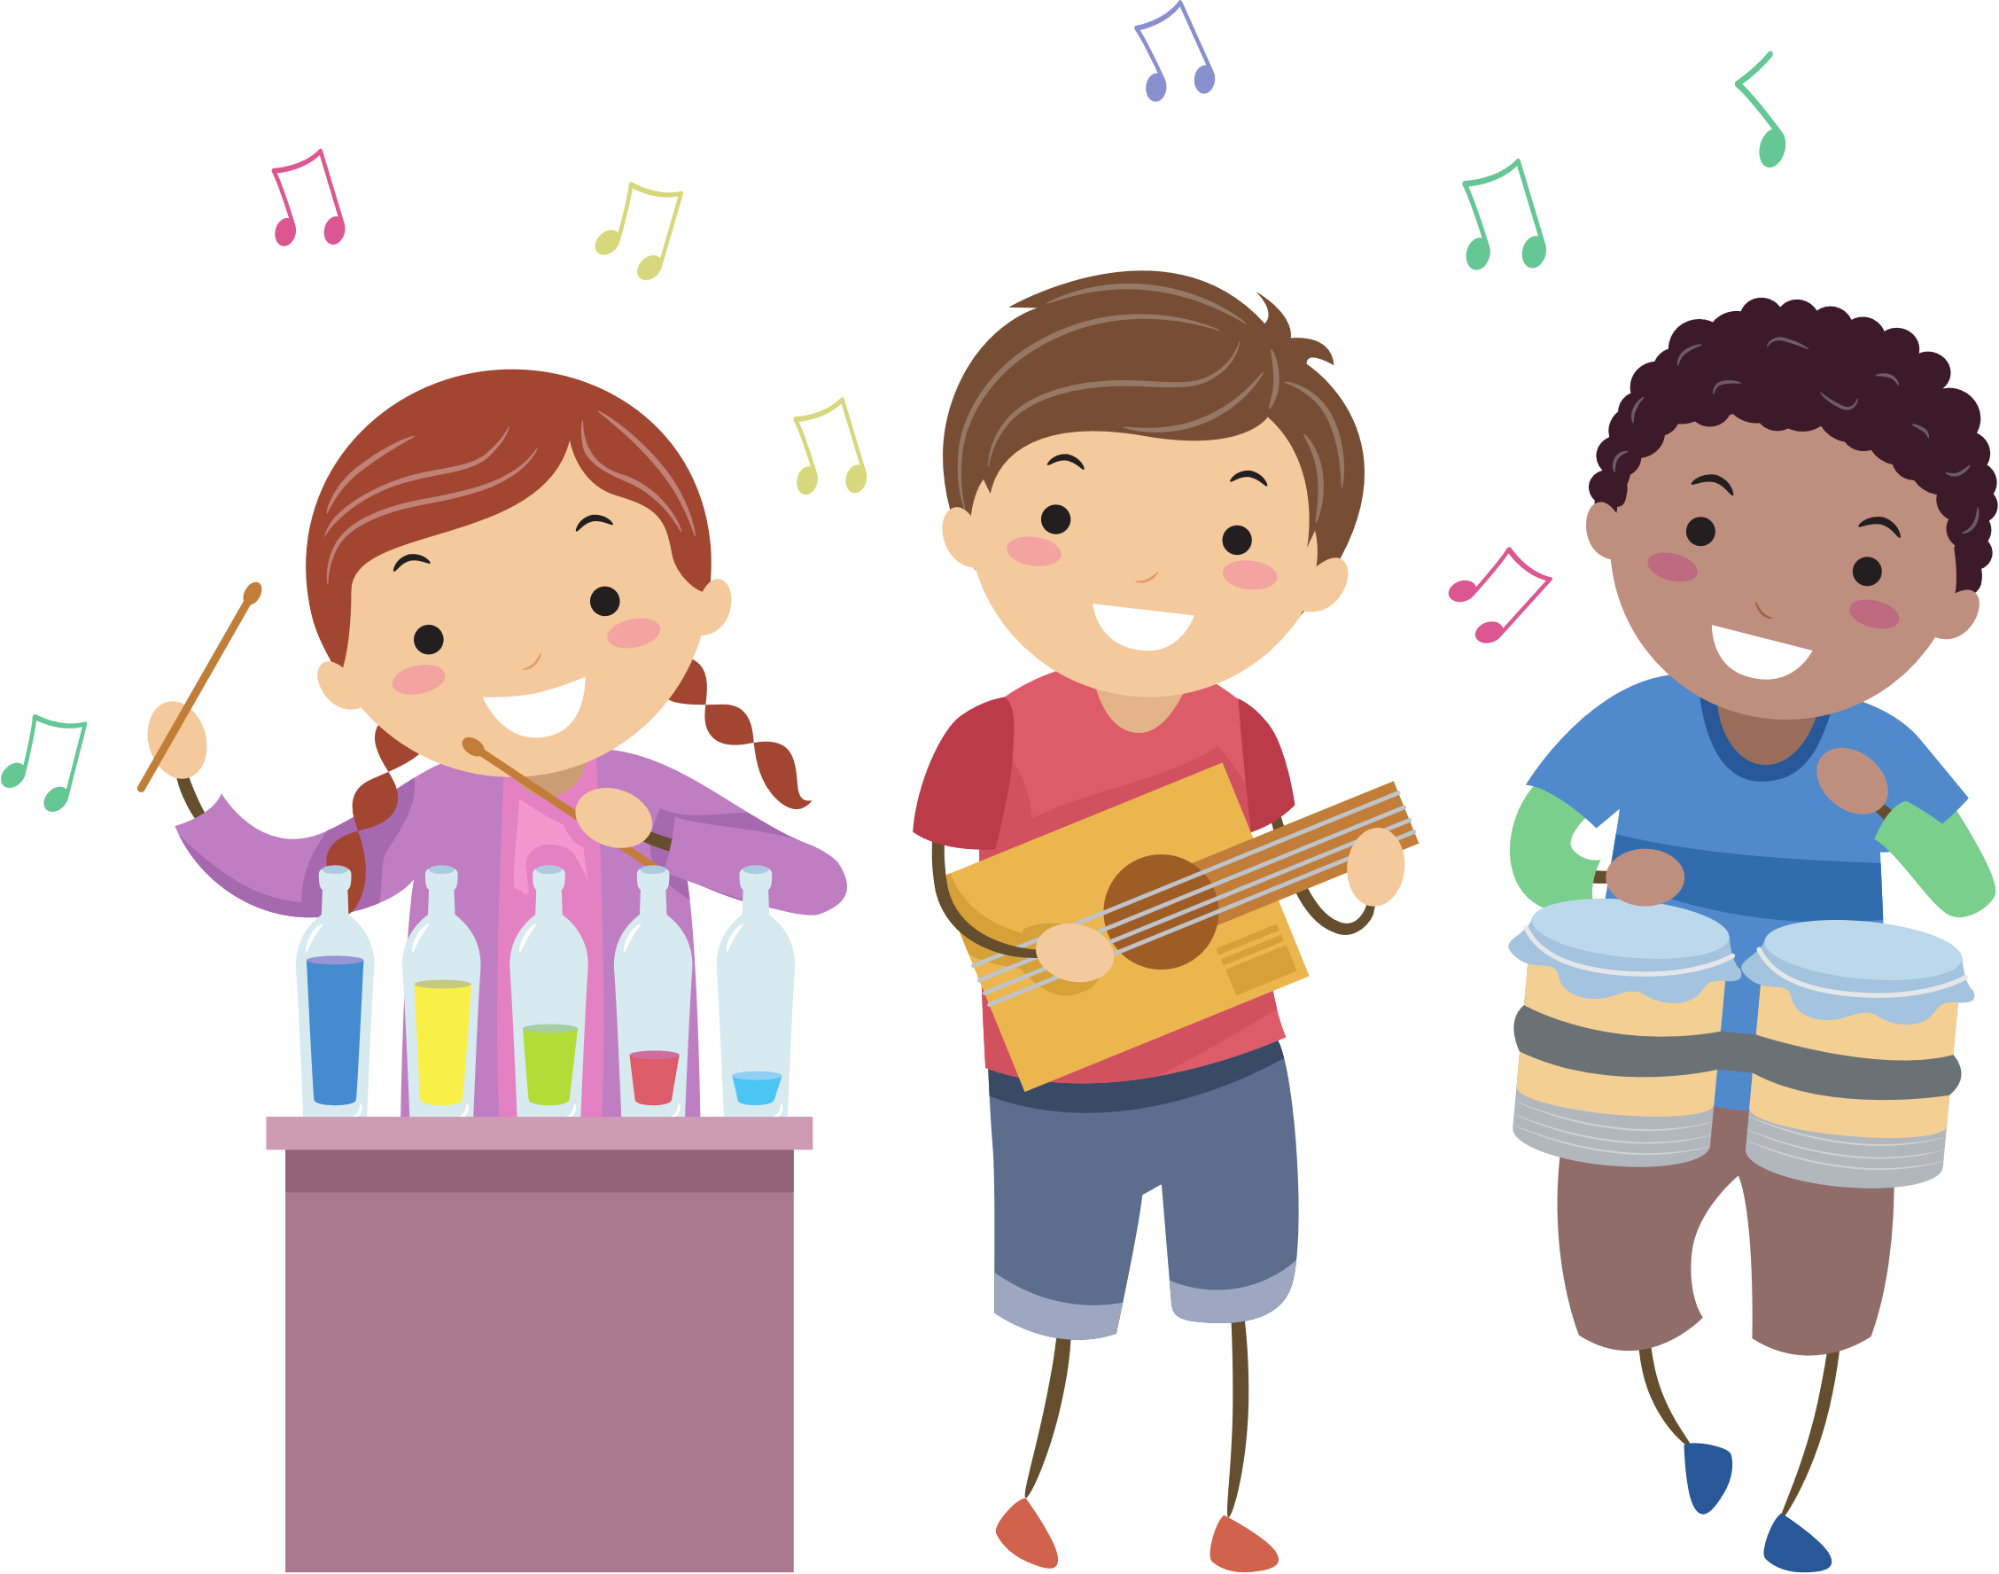
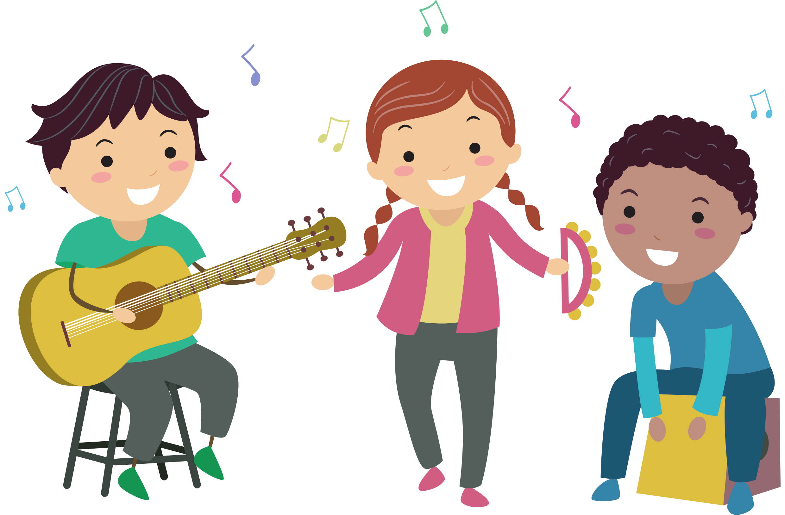
Các em hãy hát kết hợp gõ đệm cả bài kết hợp 2 mẫu tiết tấu

Slide 10

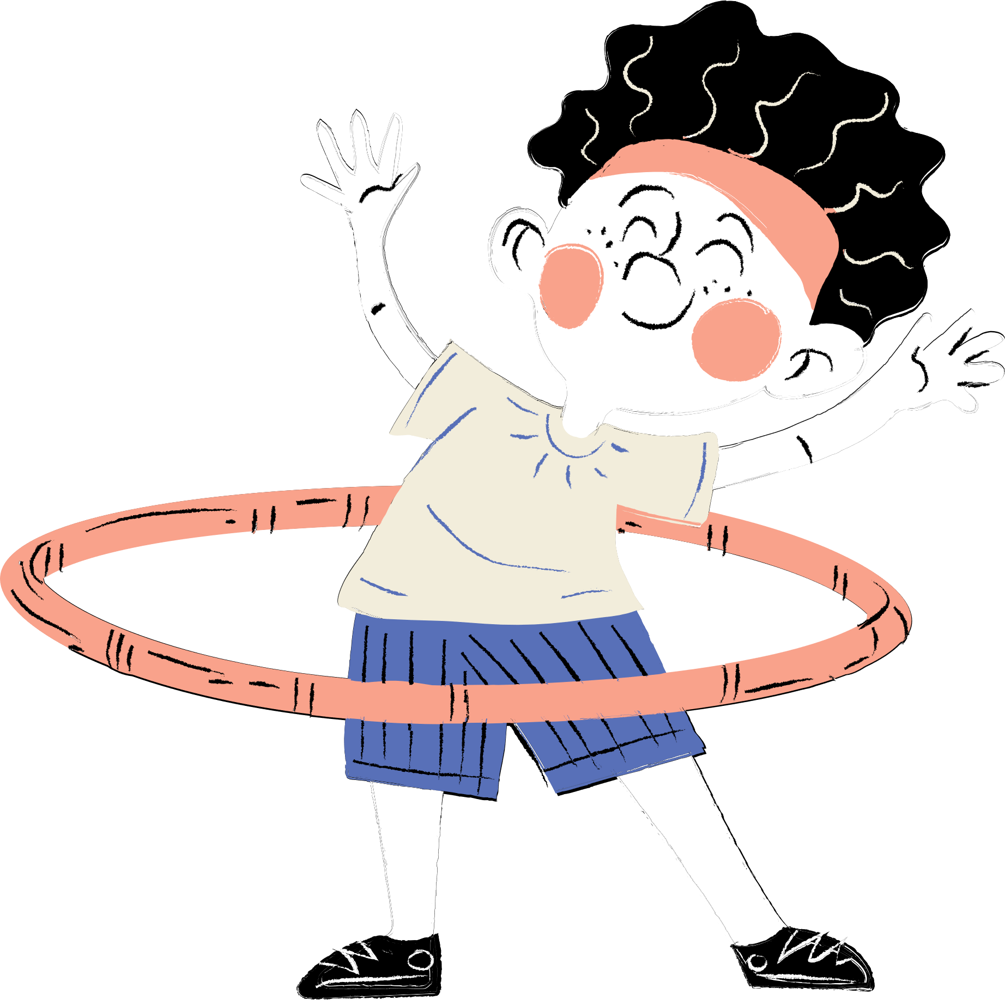

HƯỚNG DẪN VỀ NHÀ
Tập hát nhuần nhuyễn bài hát:
Ngày hè vui
Chuẩn bị bài mới:
Tiết 33: Nghe nhạc Mùa hè mong ước
Vận dụng – Sáng tạo

Slide 11

CẢM ƠN CÁC EM
ĐÃ LẮNG NGHE BÀI GIẢNG!

